Slide 1
Universidade Federal de Pelotas Curso de Especialização em Saúde da Família
Melhoria da Atenção ao Pré-natal e Puerpério na UBS Navegantes, Pelotas, RS.
Kamile Zimmermann Maciel
Orientadora: Camila Dallazen
Pelotas, 2015

Slide 2
Introdução
“Para que a gravidez transcorra com segurança, são necessários cuidados da própria gestante, do parceiro, da família e, especialmente, dos profissionais de saúde. A atenção básica na gravidez inclui a prevenção, a promoção da saúde e o tratamento dos problemas que ocorrem durante o período gestacional e após parto. Melhorar a assistência à saúde, convém ressaltar, depende também da atenção que cada profissional dedica à sua paciente.”
(José Serra, ex-ministro da saúde)

Slide 3
Introdução
Pelotas, RS.
328.275 habitantes
51 UBS – 17 ESF
1 Hospital Universitário (UCPel)
3 Hospitais Filantrópicos

Slide 4
Introdução
UBS Navegantes
ESF desde 2002
4 equipes de ESF
2 odontologistas, 1 nutricionista, 1 assistente social
3 turnos de atendimento
10 mil pacientes cadastrados
Vulnerabilidade social

Slide 5
Introdução
Equipe 10
1 enfermeira, 1 técnica em enfermagem, 2 médicas, 4 ACS
2.561 pacientes cadastrados
- 30% com idade entre 20 e 39 anos
- 54,9% do sexo feminino

Slide 6
Introdução
Pré-natal – Antes da Intervenção
Realizado exclusivamente pela enfermeira
Captação precoce: ineficiente
Busca ativa: ineficiente
Registros: incompletos
Exames: incompletos, mal interpretados, atrasados

Slide 7
Introdução
Pré-natal – Antes da Intervenção
Imunizações: inadequadas
Ácido fólico e sulfato ferroso: inadequado
Menos de 6 consultas
Avaliação odontológica e nutricional
Grupo de gestantes

Slide 8
Introdução
Pré-natal – Antes da Intervenção
Ausência de PROTOCOLO.

Slide 9
Objetivo Geral
Melhorar a qualidade da atenção ao pré-natal e puerpério realizado na UBS Navegantes.

Slide 10
Metodologia
Ações nos 4 Eixos Temáticos
Monitoramento e Avaliação
Organização e Gestão do Serviço
Engajamento Público
Qualificação da Prática Clínica

Slide 11
Metodologia
Monitoramento e Avaliação
Revisão mensal das planilhas
Organização e Gestão do Serviço
Acolhimento
Cadastro das gestantes
Sistemas de alerta
SISPRENATAL e fichas espelho

Slide 12
Metodologia
Engajamento Público
Orientações: pré-natal, exames, vacinas, saúde bucal, amamentação, planejamento familiar
Grupo de gestantes
Qualificação da Prática Clínica
Capacitação para acolhimento
Capacitação para busca ativa
Capacitação prescrições de sulfato ferroso e ácido fólico, imunizações

Slide 13
Metodologia
Projeto de Intervenção
Ações
Equipe 10
12 semanas de intervenção
Capacitação da equipe
Acolhimento
Busca ativa

Slide 14
Metodologia
Projeto de Intervenção
Ações
Caderno de Atenção Básica ao Pré-natal de Baixo Risco (MS, 2012)
Imunizações
Sulfato ferroso e ácido fólico
Exames laboratoriais
Exame ginecológico e de mamas

Slide 15
Metodologia
Projeto de Intervenção
Ações
Consultas
Até 28 sem = mensais
28 a 36 sem = quinzenais
A partir de 36 sem = semanais
2 turnos de atendimento
Agendamento ao fim da consulta

Slide 16
Metodologia
Projeto de Intervenção
Ações
Planilhas do Curso de Especialização em Saúde da Família UFPel/UNASUS
Revisão dos registros mensalmente
Grupo de Gestantes

Slide 17
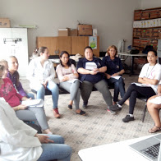
Grupo de Gestantes

Slide 18
Objetivos Específicos, Metas e Resultados
Pré-natal
Objetivo 1: Ampliar a Cobertura do Pré-natal
Meta: Alcançar 100% de cobertura
1% de 2.561 = 26 gestantes

Slide 19
Objetivos Específicos, Metas e Resultados
Figura 1. Proporção de gestantes cadastradas no Programa de Pré-natal da UBS Navegantes, Pelotas, RS.

Slide 20
Objetivos Específicos, Metas e Resultados
Objetivo 2: Melhorar a qualidade da atenção ao pré-natal e puerpério realizado na Unidade

Slide 21
Objetivos Específicos, Metas e Resultados
Meta: Garantir a 100% das gestantes o ingresso no primeiro trimestre de gestação.
Figura 2. Proporção de gestantes captadas no primeiro trimestre de gestação no Programa de Pré-natal da UBS Navegantes, Pelotas, RS.

Slide 22
Objetivos Específicos, Metas e Resultados
Meta: Realizar pelo menos um exame ginecológico por trimestre em 100% das gestantes.
Figura 3. Proporção de gestantes com pelo menos um exame ginecológico por trimestre no Programa de Pré-natal da UBS Navegantes, Pelotas, RS.

Slide 23
Objetivos Específicos, Metas e Resultados
Meta: Realizar pelo menos um exame das mamas em 100% das gestantes.
Figura 4. Proporção de gestantes com pelo menos um exame das mamas durante o pré-natal no Programa de Pré-natal da UBS Navegantes, Pelotas, RS.

Slide 24
Objetivos Específicos, Metas e Resultados
Meta: Garantir a 100% das gestantes a solicitação de exames laboratoriais de acordo com protocolo.
Figura 5. Proporção de gestantes com solicitação de exames laboratoriais no Programa de Pré-natal da UBS Navegantes, Pelotas, RS.

Slide 25
Objetivos Específicos, Metas e Resultados
Meta: Garantir a 100% das gestantes a prescrição de sulfato ferroso e ácido fólico conforme protocolo.
Figura 6. Proporção de gestantes com prescrição de suplementação de sulfato ferroso e ácido fólico durante o pré-natal no Programa de Pré-natal da UBS Navegantes, Pelotas, RS

Slide 26
Objetivos Específicos, Metas e Resultados
Meta: Garantir que 100% das gestantes com vacina antitetânica em dia.
Figura 7. Proporção de gestantes com esquema da vacina antitetânica completo no Programa de Pré-natal da UBS Navegantes, Pelotas, RS.

Slide 27
Objetivos Específicos, Metas e Resultados
Meta: Garantir que 100% das gestantes com vacina contra hepatite B em dia
Figura 8. Proporção de gestantes com esquema da vacina de Hepapite B completo no Programa de Pré-natal da UBS Navegantes, Pelotas, RS.

Slide 28
Objetivos Específicos, Metas e Resultados
Meta: Realizar avaliação da necessidade de atendimento odontológico em 100% das gestantes durante o pré-natal
Figura 9. Proporção de gestantes com avaliação de necessidade de atendimento odontológico no Programa de Pré-natal da UBS Navegantes, Pelotas, RS.

Slide 29
Objetivos Específicos, Metas e Resultados
Meta: Garantir a primeira consulta odontológica programática para 100% das gestantes cadastradas.
Figura 10. Proporção de gestantes com primeira consulta odontológica programática no Programa de Pré-natal da UBS Navegantes, Pelotas, RS.

Slide 30
Objetivos Específicos, Metas e Resultados
Objetivo 3: Melhorar a adesão ao Pré-natal
Meta: Realizar busca ativa de 100% das gestantes faltosas às consultas de pré-natal.

Slide 31
Objetivos Específicos, Metas e Resultados
Figura 11. Proporção de gestantes faltosas às consultas que receberam busca ativa no Programa de Pré-natal da UBS Navegantes, Pelotas, RS.

Slide 32
Objetivos Específicos, Metas e Resultados
Objetivo 4: Melhorar o registro do Pré-natal
Meta: Manter registro na ficha espelho de pré-natal/vacinação em 100% das gestantes.

Slide 33
Objetivos Específicos, Metas e Resultados
Figura 12. Proporção de gestantes com registro na ficha espelho de pré-natal/vacinação no Programa de Pré-natal da UBS Navegantes, Pelotas, RS.

Slide 34
Objetivos Específicos, Metas e Resultados
Objetivo 5: Realizar avaliação de risco
Meta: Avaliar o risco gestacional em100% das gestantes.

Slide 35
Objetivos Específicos, Metas e Resultados
Figura 13. Proporção de gestantes com avaliação de risco gestacional no Programa de Pré-natal da UBS Navegantes, Pelotas, RS.

Slide 36
Objetivos Específicos, Metas e Resultados
Objetivo 6: Promover a saúde no pré-natal

Slide 37
Objetivos Específicos, Metas e Resultados
Meta: Garantir a 100% das gestantes orientação nutricional durante a gestação.
Figura 14. Proporção de gestantes que receberam orientação nutricional no Programa de Pré-natal da UBS Navegantes, Pelotas, RS.

Slide 38
Objetivos Específicos, Metas e Resultados
Meta: Promover o aleitamento materno junto a 100% das gestantes.
Figura 15. Proporção de gestantes que receberam orientação sobre aleitamento materno no Programa de Pré-natal da UBS Navegantes, Pelotas, RS.

Slide 39
Objetivos Específicos, Metas e Resultados
Meta: Orientar 100% das gestantes sobre os cuidados com o recém-nascido (teste do pezinho, decúbito dorsal para dormir).
Figura 16. Proporção de gestantes que receberam orientações sobre cuidados com o recém-nascido no Programa de Pré-natal da UBS Navegantes, Pelotas, RS

Slide 40
Objetivos Específicos, Metas e Resultados
Meta: Orientar 100% das gestantes sobre anticoncepção após o parto.
Figura 17. Proporção de gestantes com orientação sobre anticoncepção após o parto no Programa de Pré-natal da UBS Navegantes, Pelotas, RS.

Slide 41
Objetivos Específicos, Metas e Resultados
Meta: Orientar 100% das gestantes sobre os riscos do tabagismo e do uso de álcool e drogas na gestação.
Figura 18. Proporção de gestantes com orientação sobre os riscos do tabagismo e do uso de álcool e drogas na gestação, no Programa de Pré-natal da UBS Navegantes, Pelotas, RS.

Slide 42
Objetivos Específicos, Metas e Resultados
Meta: Orientar 100% das gestantes sobre higiene bucal.
Figura 19. Proporção de gestantes e puérperas com orientação sobre higiene bucal no Programa de Pré-natal da UBS Navegantes, Pelotas, RS.

Slide 43
Objetivos Específicos, Metas e Resultados
Puerpério
Objetivo 7: Ampliar a Cobertura da Atenção às Puérperas
Meta: Garantir a 100% das puérperas cadastradas no programa de Pré-Natal e Puerpério da Unidade de Saúde consulta puerperal antes dos 42 dias após o parto

Slide 44
Objetivos Específicos, Metas e Resultados
Figura 20. Proporção de puérperas com consulta até 42 dias após o parto no Programa de Pré-natal da UBS Navegantes, Pelotas, RS.

Slide 45
Objetivos Específicos, Metas e Resultados
Objetivo 8: Melhorar a qualidade da atenção às puérperas na Unidade de Saúde

Slide 46
Objetivos Específicos, Metas e Resultados
Meta: Examinar as mamas em 100% das puérperas cadastradas no Programa.
Figura 21. Proporção de puérperas que tiveram as mamas examinadas no Programa de Pré-natal da UBS Navegantes, Pelotas, RS.

Slide 47
Objetivos Específicos, Metas e Resultados
Meta: Examinar o abdome em 100% das puérperas cadastradas no Programa
Figura 22. Proporção de puérperas que tiveram o abdome examinado no Programa de Pré-natal da UBS Navegantes, Pelotas, RS.

Slide 48
Objetivos Específicos, Metas e Resultados
Meta: Realizar exame ginecológico em 100 % das puérperas cadastradas no Programa.
Figura 23. Proporção de puérperas que receberam exame ginecológico no Programa de Pré-natal da UBS Navegantes, Pelotas, RS.

Slide 49
Objetivos Específicos, Metas e Resultados
Meta: Avaliar o estado psíquico em 100% das puérperas cadastradas no Programa
Figura 24. Proporção de puérperas que receberam exame avaliação do estado psíquico no Programa de Pré-natal da UBS Navegantes, Pelotas, RS.

Slide 50
Objetivos Específicos, Metas e Resultados
Meta: Avaliar intercorrências em 100% das puérperas cadastradas no Programa
Figura 25. Proporção de puérperas que receberam exame avaliação para intercorrências no Programa de Pré-natal da UBS Navegantes, Pelotas, RS.

Slide 51
Objetivos Específicos, Metas e Resultados
Meta: Prescrever a 100% das puérperas um dos métodos de anticoncepção.
Figura 26. Proporção de puérperas com prescrição de algum método de anticoncepção no Programa de Pré-natal da UBS Navegantes, Pelotas, RS.

Slide 52
Objetivos Específicos, Metas e Resultados
Objetivo 9: Melhorar a adesão das mães ao puerpério
Meta: Realizar busca ativa em 100% das puérperas que não realizaram a consulta de puerpério até 30 dias após o parto.

Slide 53
Objetivos Específicos, Metas e Resultados
Figura 27. Proporção de puérperas faltosas à consulta que receberam busca ativa no Programa de Pré-natal da UBS Navegantes, Pelotas, RS.

Slide 54
Objetivos Específicos, Metas e Resultados
Objetivo 10: Melhorar o registro das informações
Meta: Manter registro na ficha de acompanhamento do Programa 100% das puérperas.

Slide 55
Objetivos Específicos, Metas e Resultados
Figura 28. Proporção de puérperas que com registro adequado no Programa de Pré-natal da UBS Navegantes, Pelotas, RS.

Slide 56
Objetivos Específicos, Metas e Resultados
Objetivo 11: Promover a saúde das puérperas

Slide 57
Objetivos Específicos, Metas e Resultados
Meta: Orientar 100% das puérperas cadastradas no Programa sobre os cuidados com o recém-nascido.
Figura 29. Proporção de puérperas que receberam orientações sobre os cuidados com o recém-nascido no Programa de Pré-natal da UBS Navegantes, Pelotas, RS.

Slide 58
Objetivos Específicos, Metas e Resultados
Meta: Orientar 100% das puérperas cadastradas no Programa sobre aleitamento materno exclusivo.
Figura 30. Proporção de puérperas que receberam orientação sobre aleitamento materno no Programa de Pré-natal da UBS Navegantes, Pelotas, RS.

Slide 59
Objetivos Específicos, Metas e Resultados
Meta: Orientar 100% das puérperas cadastradas no Programa de Pré-Natal e Puerpério sobre planejamento familiar.
Figura 31. Proporção de puérperas com orientação sobre planejamento familiar no Programa de Pré-natal da UBS Navegantes, Pelotas, RS.

Slide 60
Objetivos Específicos, Metas e Resultados
Saúde Bucal
Objetivo 12: Ampliar a cobertura de primeira consulta odontológica no pré-natal
Meta: Ampliar a cobertura de primeira consulta odontológica programática para 100% das gestantes cadastradas.

Slide 61
Objetivos Específicos, Metas e Resultados
Figura 32. Proporção de gestantes com primeira consulta odontológica programática no Programa de Pré-natal da UBS Navegantes, Pelotas, RS.

Slide 62
Objetivos Específicos, Metas e Resultados
Objetivo 13: Melhorar a qualidade da atenção a saúde bucal durante o pré-natal

Slide 63
Objetivos Específicos, Metas e Resultados
Meta: Realizar as consultas subsequentes para 100% das gestantes que necessitam pertencentes a área de abrangência e cadastradas no programa de Pré-Natal da unidade.
Figura 34. Proporção de gestantes com consultas subsequentes realizadas no Programa de Pré-natal da UBS Navegantes, Pelotas, RS.

Slide 64
Objetivos Específicos, Metas e Resultados
Meta: Concluir o tratamento odontológico em 100% das gestantes com primeira consulta odontológica programática.
Figura 35. Proporção de gestantes com tratamento odontológico concluído no Programa de Pré-natal da UBS Navegantes, Pelotas, RS.

Slide 65
Objetivos Específicos, Metas e Resultados
Objetivo 14: Melhorar a adesão ao atendimento odontológico

Slide 66
Objetivos Específicos, Metas e Resultados
Meta: Realizar busca ativa de 100% das gestantes que necessitavam realizar a primeira consulta odontológica programática e faltaram.
Figura 36. Proporção de busca ativa realizada às gestantes que não realizaram a primeira consulta odontológica programática no Programa de Pré-natal da UBS Navegantes, Pelotas, RS.

Slide 67
Objetivos Específicos, Metas e Resultados
Meta: Realizar busca ativa de 100% das gestantes, com primeira consulta odontológica programática, faltosas às consultas subsequentes.
Resultado: Não houve faltas às consultas subsequentes

Slide 68
Objetivos Específicos, Metas e Resultados
Objetivo 15: Melhorar o registro das informações
Meta: Manter registro atualizado em planilha/prontuário/ficha de 100% das gestantes com primeira consulta odontológica programática.
Resultado: 100% nos três meses

Slide 69
Objetivos Específicos, Metas e Resultados
Objetivo 16: Promover a saúde no pré-natal
Meta: Garantir a 100% das gestantes orientação sobre dieta durante a gestação.
Resultado: 100% nos três meses
Meta: Promover o aleitamento materno junto a 100% das gestantes.
Resultado: 100% nos três meses

Slide 70
Objetivos Específicos, Metas e Resultados
Meta: Orientar 100% das gestantes sobre os cuidados com a higiene bucal do recém-nascido.
Resultado: 100% nos três meses
Meta: Orientar 100% das gestantes sobre os riscos do tabagismo e do uso de álcool e drogas na gestação.
Resultado: 100% nos três meses
Meta: Orientar 100% das gestantes sobre higiene bucal.
Resultado: 100% nos três meses

Slide 71
Discussão
Objetivo de Cobertura do Pré-natal não atingido
Pré-natal em serviço privado
Organização do serviço
Treinamento da equipe

Slide 72
Discussão
Qualidade
Consulta médica
Aumento no número de consultas (antes, mensais)
Acolhimento
Humanização do serviço
Exames em dia
Ácido fólico e sulfato ferroso conforme protocolo
Imunizações
Planejamento familiar

Slide 73
Discussão
Bolsa Mãe Pelotense
Mínimo de 6 consultas pré-natal
Mínimo 2 baterias de exames
Imunizações em dia
Todas as gestantes em acompanhamento receberam bolsa!

Slide 74
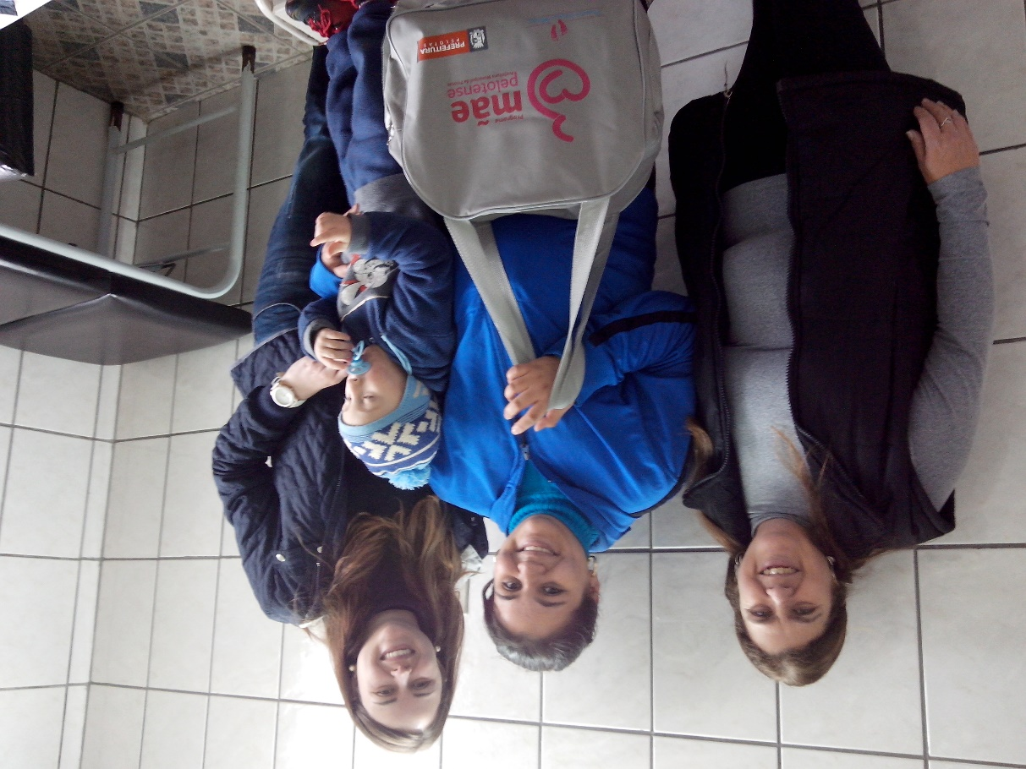
Bolsa Mãe Pelotense

Slide 75
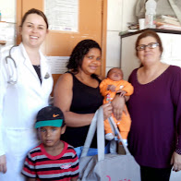
Bolsa Mãe Pelotense

Slide 76
Discussão
Dificuldades
Capacitação da equipe
Pacientes fora da área (endereço falso)
Saúde Bucal
Falta de vacina antitetânica
Falta de acetato de medroxiprogesterona 150 mg (Demedrox)

Slide 77
Discussão
Continuidade das Ações Desenvolvidas
Serviço Organizado
Equipe Treinada
Médico na Equipe ???

Slide 78
Reflexão Crítica Sobre o Processo Pessoal de Aprendizagem
Conteúdo Teórico
Amplo
Qualidade Adequada
Aproximação dos Cadernos de Atenção Básica
Denso – dificuldade em manter a pontualidade

Slide 79
Reflexão Crítica Sobre o Processo Pessoal de Aprendizagem
Olhar crítico
Estrutura da UBS
Processo de trabalho
Capacidade de enfrentamento
Mudança no desfecho das pacientes

Slide 80
OBRIGADA!

